Slide 1
THEME 1 SOCIÉTÉS ET ENVIRONNEMENTS : DES ÉQUILIBRES FRAGILES

Slide 2
Problématique du cours :
Comment les sociétés humaines se prémunissent-elles des aléas et gèrent-elles les ressources naturelles ?

Slide 3
Plan du cours
1. Les sociétés face aux risques
2. Des ressources majeures sous pression
3. Étude de cas en France : des milieux entre valorisation et protection

Slide 4
1. Les sociétés face aux risques

Slide 5
Définition d’un aléa
Phénomène naturel ou technologique plus ou moins probable sur un espace donné.

Slide 6
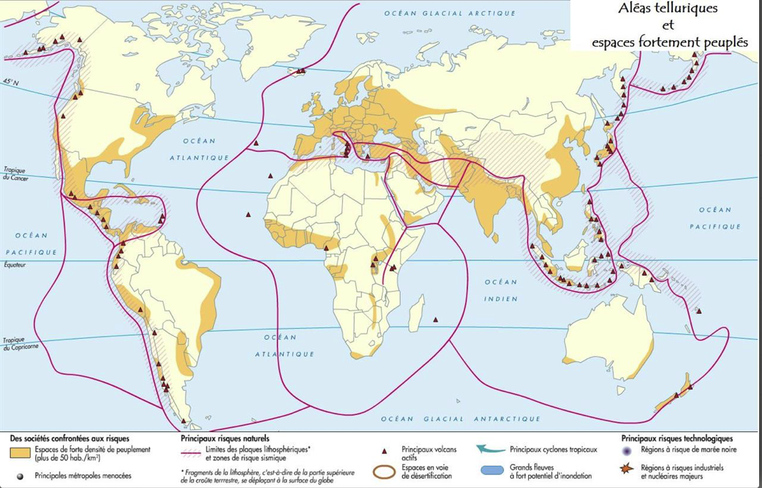

Slide 7
Définition d’un risque
Phénomène qui peut présenter un danger pour les hommes. Souvent exprimé sous la formule :
Risque = aléa X vulnérabilité

Slide 8
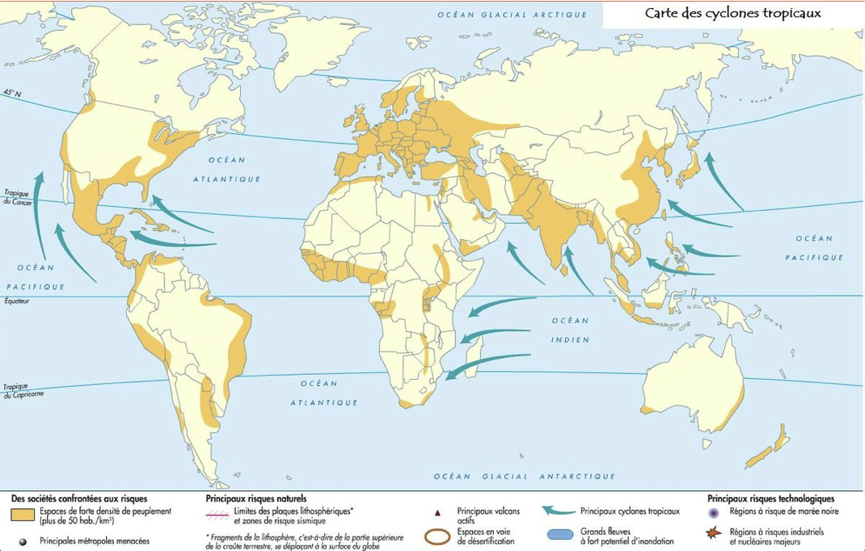

Slide 9
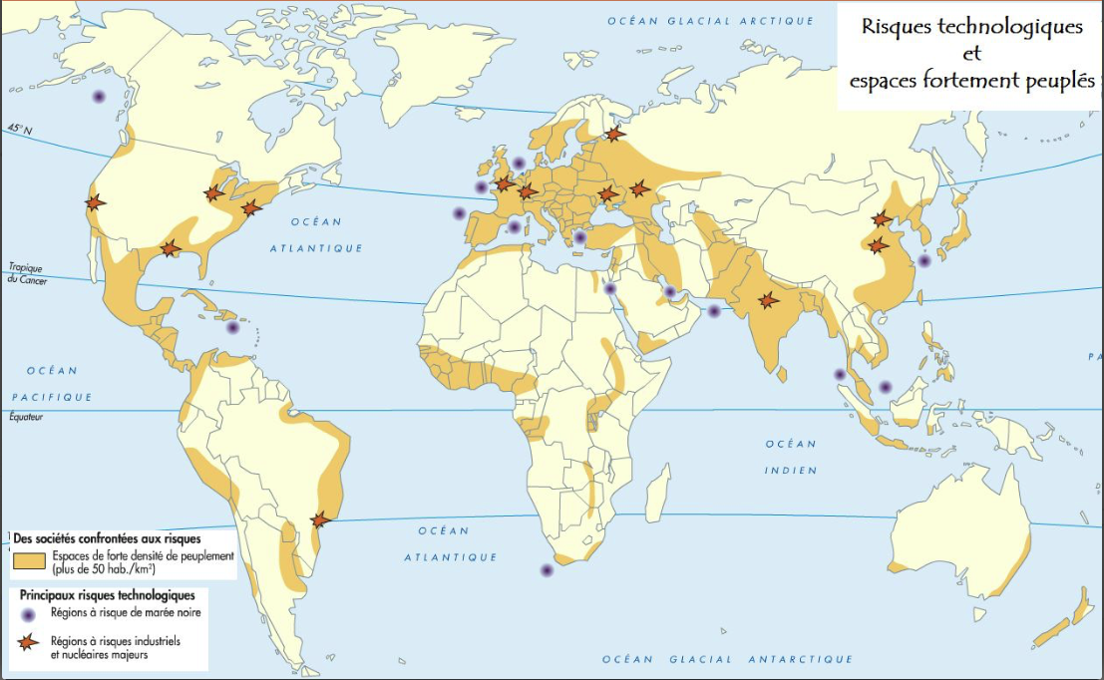

Slide 10
vulnérabilité
Fragilité d’un territoire et d’une société face aux risques. La vulnérabilité est liée au degré d’exposition au risque mais aussi à la capacité de la société à s’en protéger.

Slide 11
Le parcours et la puissance du cyclone Dorian
https://actualite.lachainemeteo.com/actualite-meteo/2019-09-17/ouragan-dorian-le-deuxieme-plus-puissant-en-atlantique-52340

Slide 12
https://www.lelivrescolaire.fr/page/9599204

Slide 13
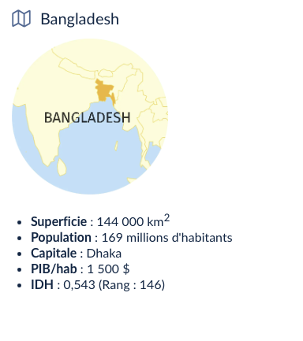
Etude de cas sur le bangladesh
Avec une densité de 1 173 hab./km² et un IDH de 0,543 en 2017, le Bangladesh est un pays densément peuplé et parmi les plus pauvres du monde. Ce PMA (Pays les Moins Avancés) fait face à de nombreux aléas qui constituent des risques importants pour les populations, majoritairement rurales et agricoles. Dans ce pays où l'eau est abondante et la terre rare, le changement climatique bouleverse les milieux.
Dans quelle mesure le changement climatique accroît-il la vulnérabilité d'un espace densément peuplé comme le Bangladesh ?

Slide 14
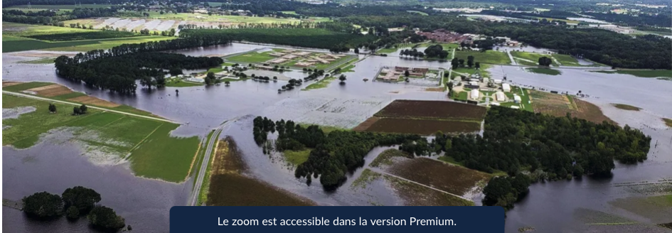
Les inondations des exploitations agricoles après un cyclone en 2018

Slide 15
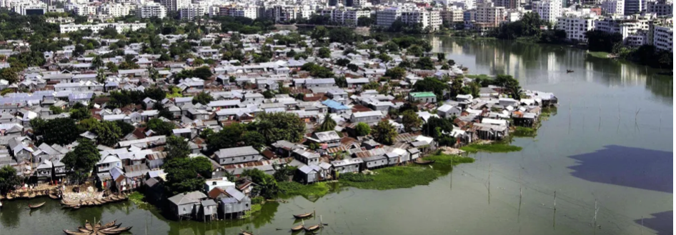
Un bidonville à dakha

Slide 16
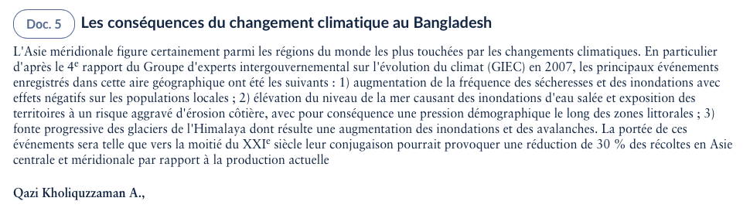

Slide 17
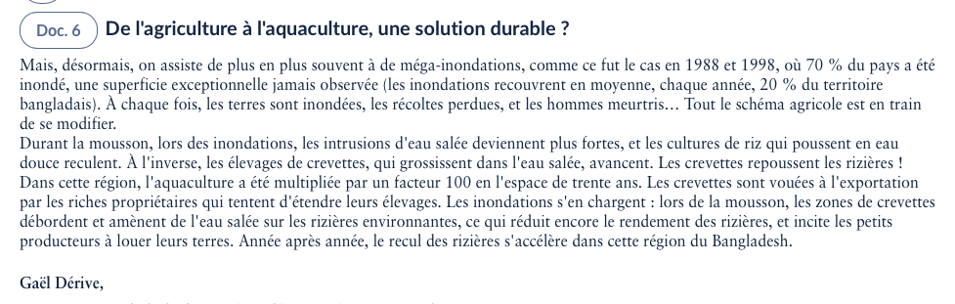

Slide 18
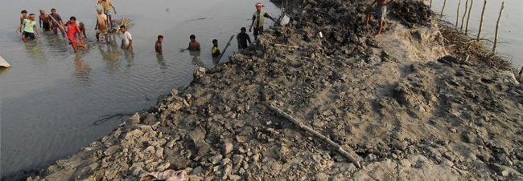
Dans le golfe du bengale, les populations sont fortement exposées aux inondations. Elles construisent des digues de boue pour se protéger.

Slide 19
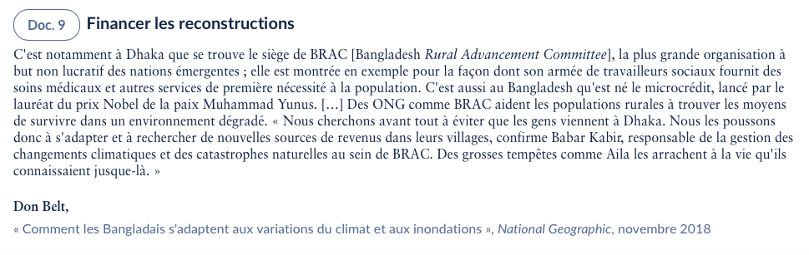

Slide 20
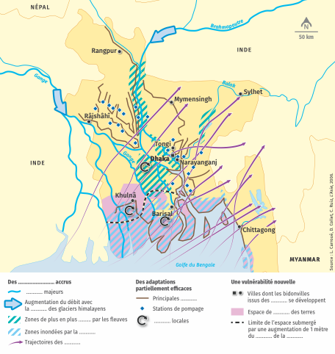

Slide 21
2. Des ressources majeures sous pression

Slide 22
Carte interactive page 286-287
https://www.lelivrescolaire.fr/page/7013659

Slide 23
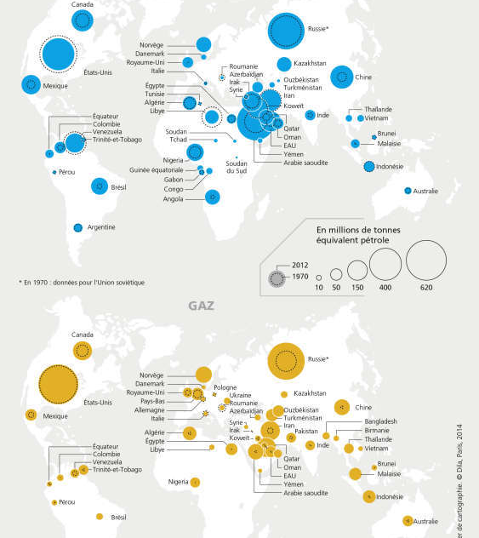
L’évolution de la production pétrolière mondiale

Slide 24
Energie primaire
L’énergie primaire est constituée des sources d’énergies directement disponibles dans la nature (pétrole, charbon, vent, soleil). L’énergie finale est celle qui est consommée après avoir été transformée pour être utilisée (électricité, carburants).

Slide 25
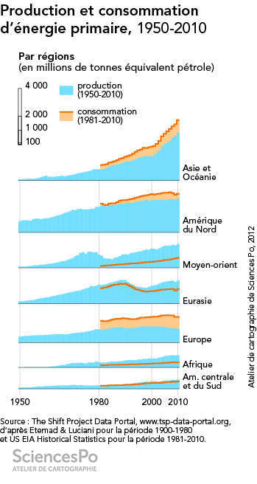

Slide 26
3. Étude de cas en France : des milieux entre valorisation et protection

Slide 27
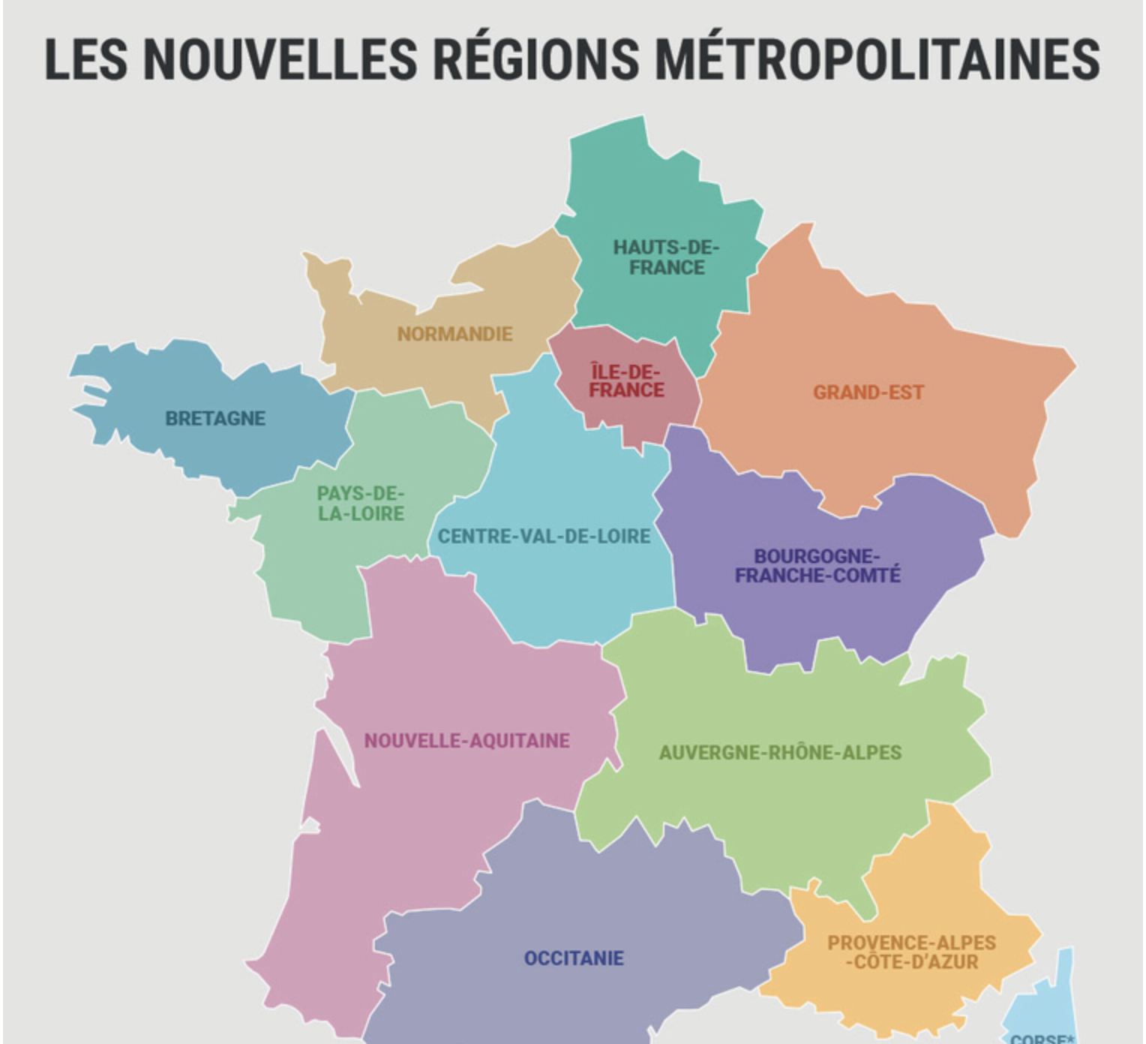
Les 12 régions de la france métropolitaine

Slide 28
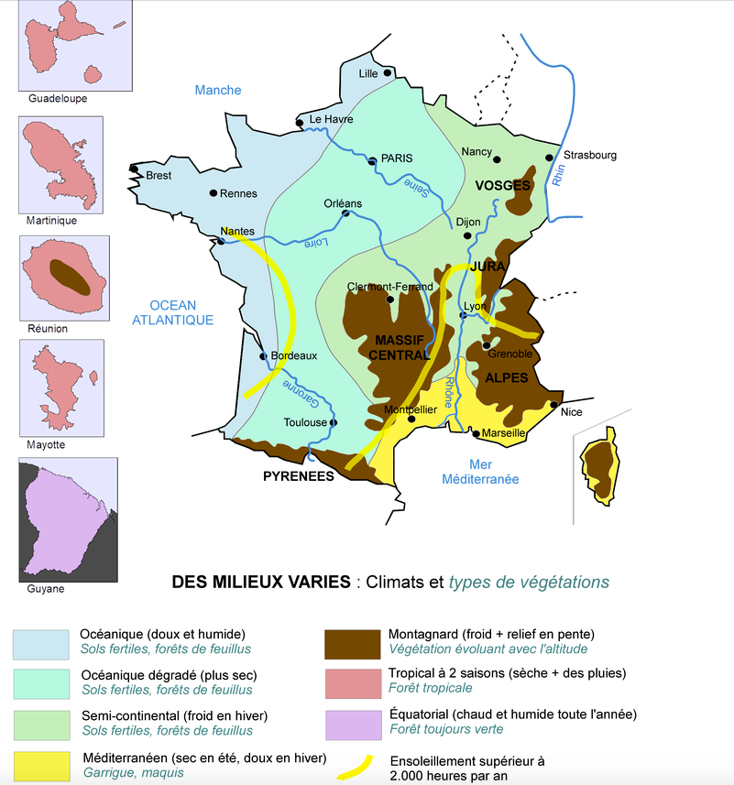

Slide 29
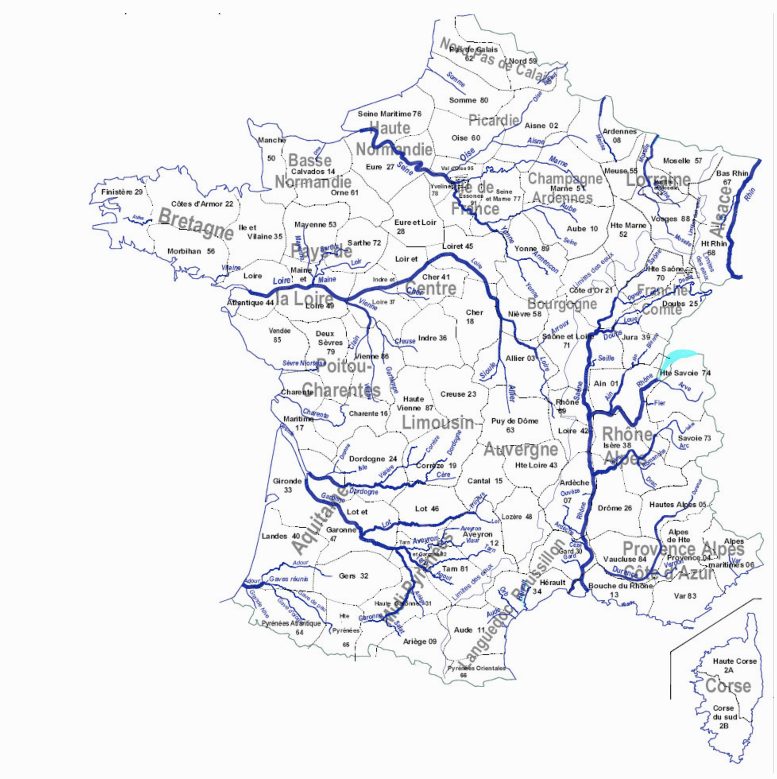
Fleuves et cours d’eau en france

Slide 30
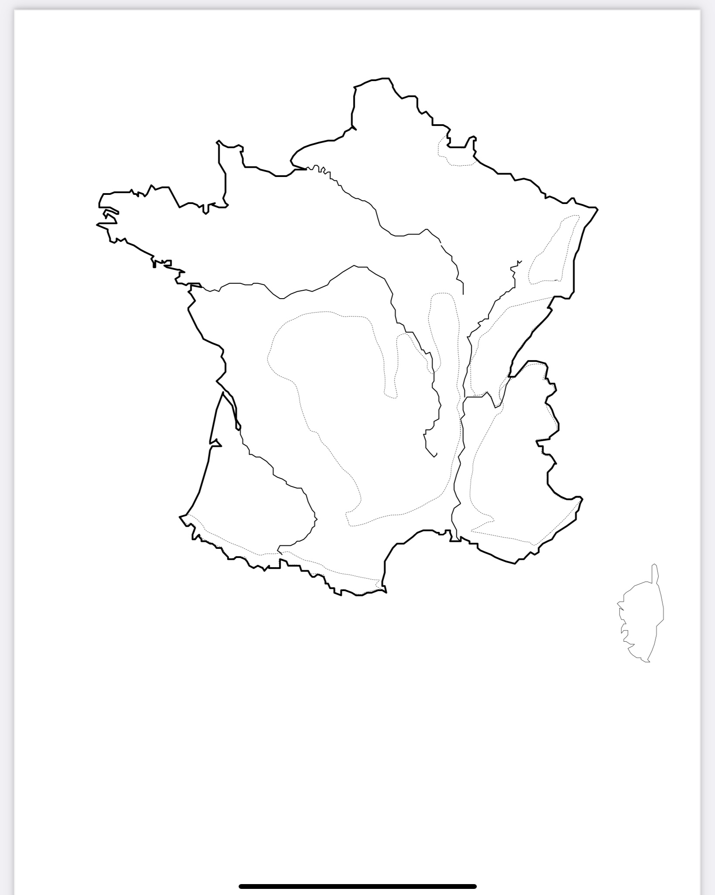

Slide 31
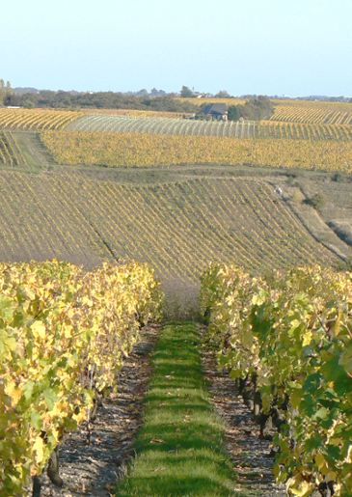
Les vignobles angevins

Slide 32
L’évolution des ardoisières de trélazé
https://www.ina.fr/video/RYC9710295230/l-histoire-de-l-ardoise-a-trelaze-video.html
http://www.angersloiremetropole.fr/un-territoire-en-mouvement/espaces-nature/5-parcs-communautaires/parc-des-ardoisieres/index.html

